Slide 1
NeuroTruth 통합 사용자 흐름
START · 최초 진입
NT-01
NT-02
NT-03
NT-04
제품 안내
가입 · 로그인
동의 · 권한
홈
대상과 한계 확인
사용자 계정 시작
필수·선택 항목 저장
상태 확인과 기능 진입
DAILY LOOP · 감지와 지원
NT-04R
NT-05
NT-06
NT-07
NT-08
Watch · 얼굴 측정
갈망 알림
AUQ
AI 챗봇
대시보드
PPG/GSR 또는 rPPG
지금 대화 / 나중에
작성 또는 건너뛰기
문자·STT·TTS
갈망·이벤트·AUQ
하단 탭
홈
대시보드
챗봇
1

Slide 2
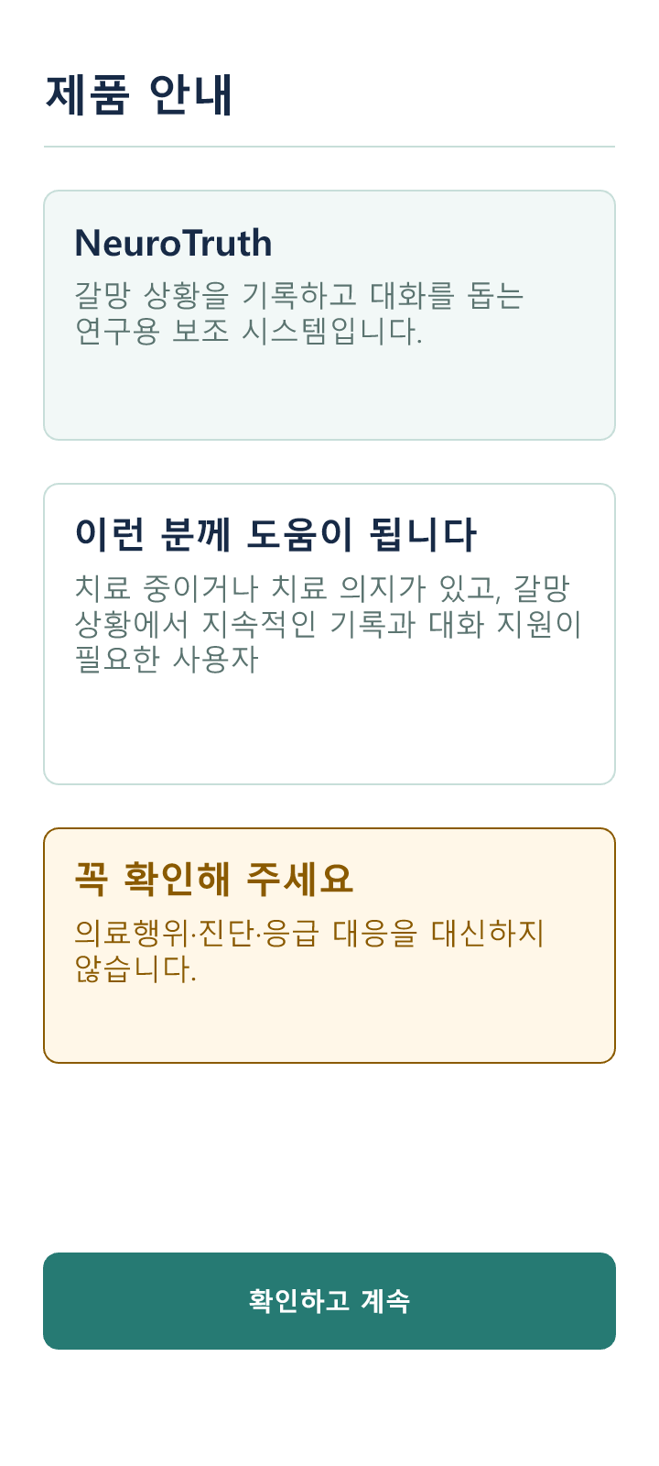
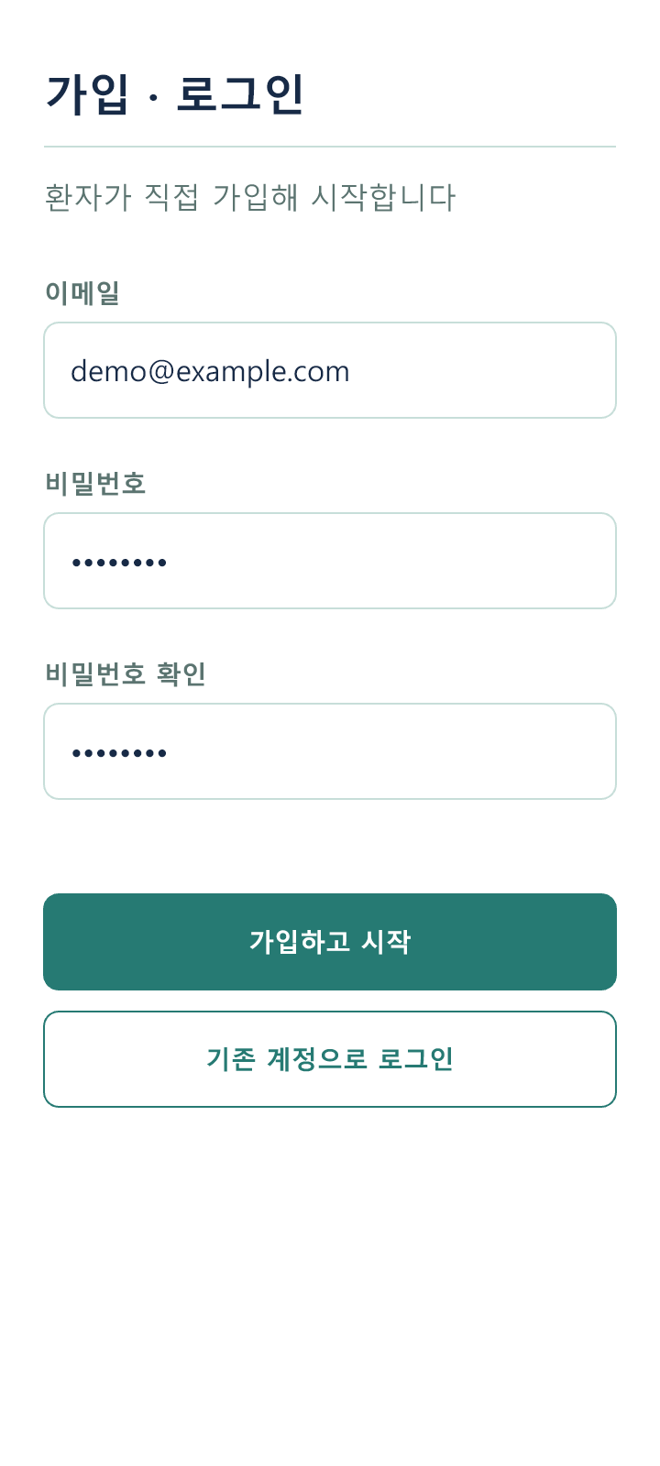
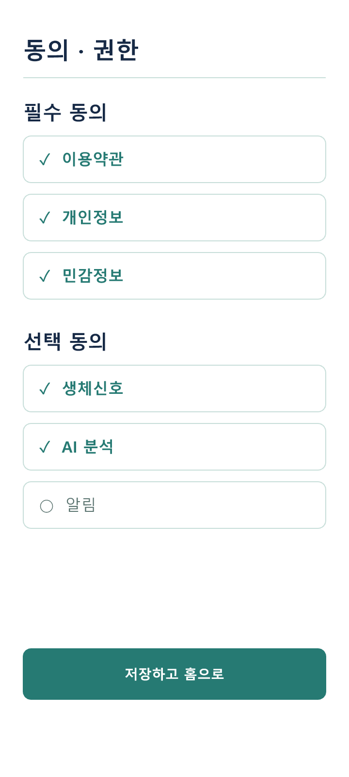
시작 — 안내 · 가입 · 동의
NT-01 · 제품 안내
NT-02 · 가입 · 로그인
NT-03 · 동의 · 권한
1
안내 후 가입
사용 대상과 한계를 먼저 설명한 뒤 사용자가 직접 가입합니다. 인증 전에는 하단 탭을 표시하지 않습니다.
2
동의와 권한
음성·카메라는 선택 동의로 관리하고, 실제 기능을 처음 열 때 마이크·카메라 권한을 요청합니다. 저장 후 홈으로 이동합니다.
2

Slide 3
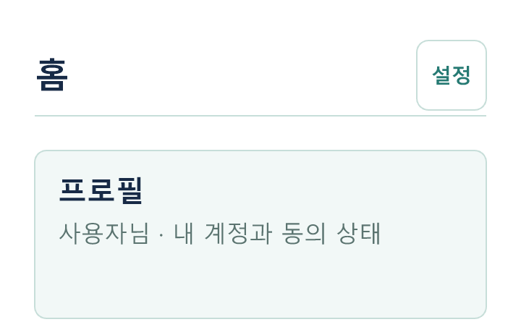
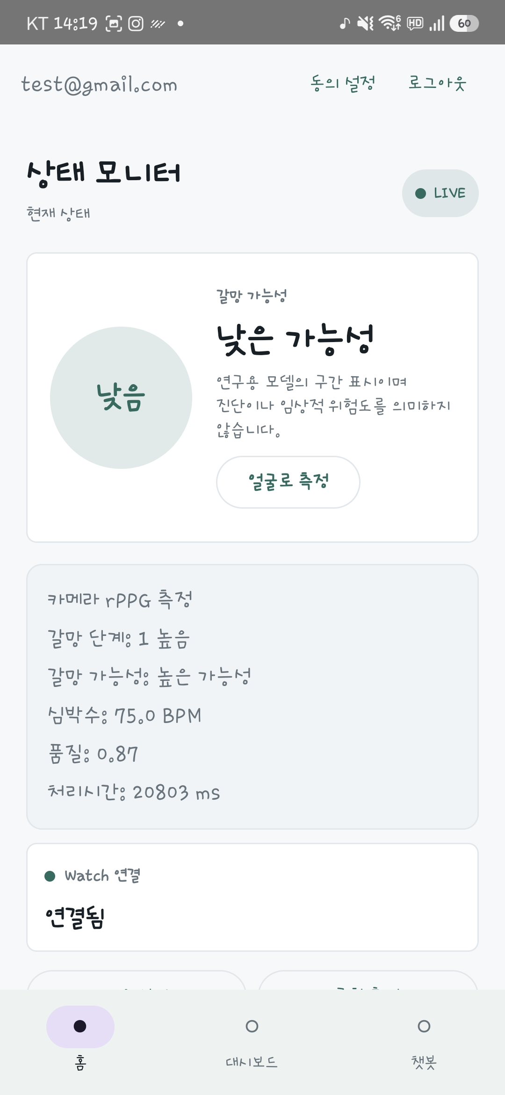
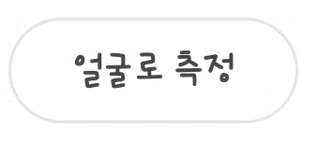
홈 — 갈망 상태 · 선택형 Watch · 얼굴 측정
NT-04 · 홈
1
프로필
사용자 요약을 첫 카드로 보여 줍니다. 계정·동의·권한은 우측 상단 설정에서 엽니다.
2
갈망 상태 · 얼굴 측정
갈망은 4단계 문구로 표시합니다(상세 내용 하단 문구 4개). 얼굴 측정은 동의와 서버 준비가 완료된 경우에만 실행합니다. 오른쪽 하단에 측정 일자 및 측정 기기 표기 합니다.
아무 문제 없어요!
안전
실시간 · watch or
2026-07-21 14:05 · watch
3
Watch 선택 · 얼굴 대체 측정
연결 시 Watch 모니터링과 보조 버튼을 유지합니다. 미연결 시 20초 얼굴 측정을 주 동작으로 제공합니다. Watch가 연결되지 않은 상태에서 카메라로 측정 버튼 활성화 합니다.
카메라로 측정
안전: 아무 문제 없어요!
관찰: 관찰이 필요해요, 심각하진 않아요!
주의: 주의가 필요해요, 술이 드시고 싶으신가요?
위험: 갈망이 심해보여요. 챗봇과 대화를 시작할까요?
3

Slide 4
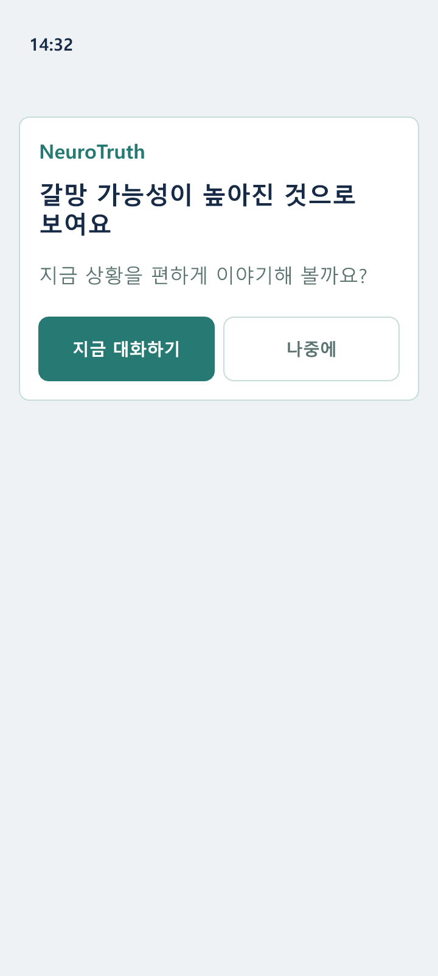
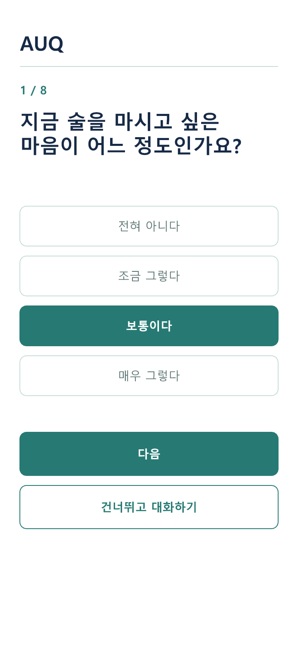
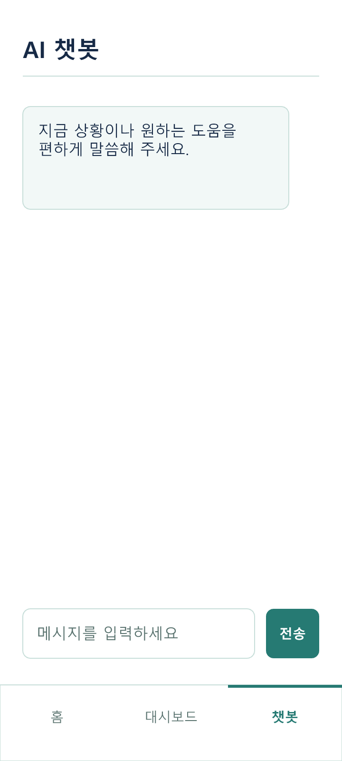


알림 — 자가설문 또는 바로 대화
NT-05 · 갈망 알림
NT-06 · 자가설문
NT-07 · AI 챗봇
자가설문
1
NT-05 · 갈망 알림
휴대폰 알림창에 알람을 보냅니다. 지금 대화하기와 나중에를 두 선택으로 제공합니다.
매우 그렇지 않다
그렇지 않다
조금 그렇지 않다
보통이다
2
NT-06 · 자가설문
조금 그렇다
8문항을 문장형 7단계로 답하거나 건너뜁니다. 총점은 0~48 (각 문항당 0~6)으로 기록하고 대화를 막지 않습니다.
그렇다
매우그렇다
응답 듣기
3
NT-07 · AI 챗봇
자가설문 뒤 별도 중재 선택 없이 챗봇을 엽니다. 사용자가 원하는 도움과 상황을 자유롭게 입력합니다.
4

Slide 5
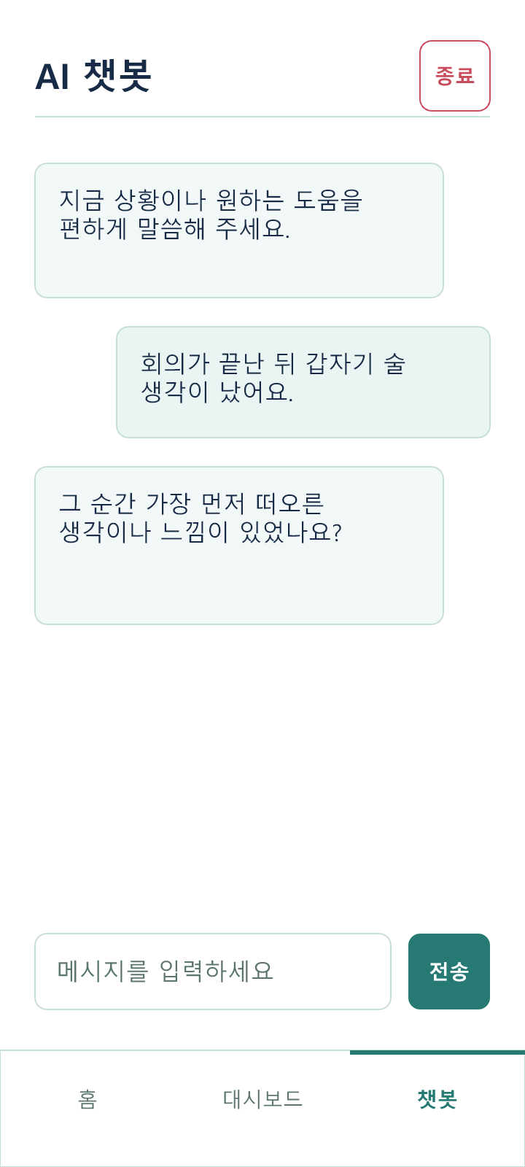
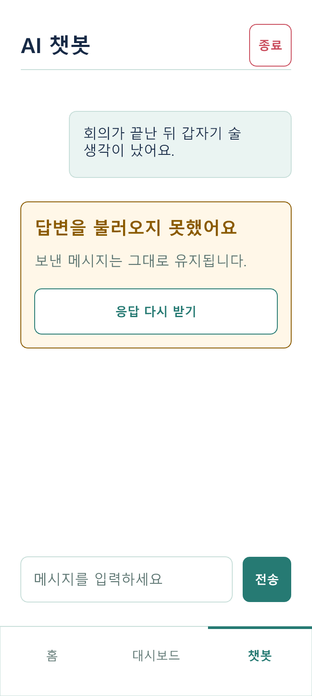
AI 챗봇 — STT·TTS 버튼과 동일 대화
NT-07 · 텍스트·음성 입력
NT-07 · AI 응답·TTS
1
사용자 주도 자유대화
문자 입력은 inputModality=text로 같은 메시지 API를 사용합니다. AI는 공감·반영을 우선합니다.
2
STT · 마이크/정지/인식 중 버튼
입력창 옆 버튼으로 녹음을 시작·정지합니다. STT 결과는 편집 후 inputModality=voice로 전송합니다.
3
TTS · 듣기/정지 버튼
응답 듣기
응답 듣기
자동 읽기 스위치가 On이 되어있다면 TTS를 제공합니다. 만약 오류가 생긴다면 다시 시도·대화 종료도 제공합니다.
5

Slide 6
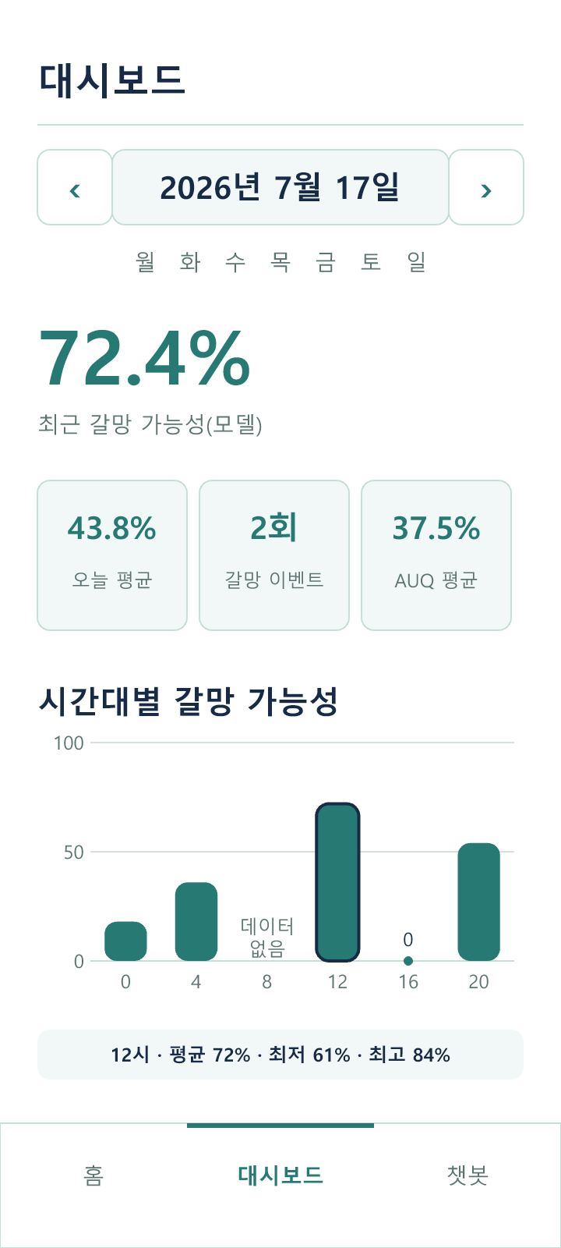
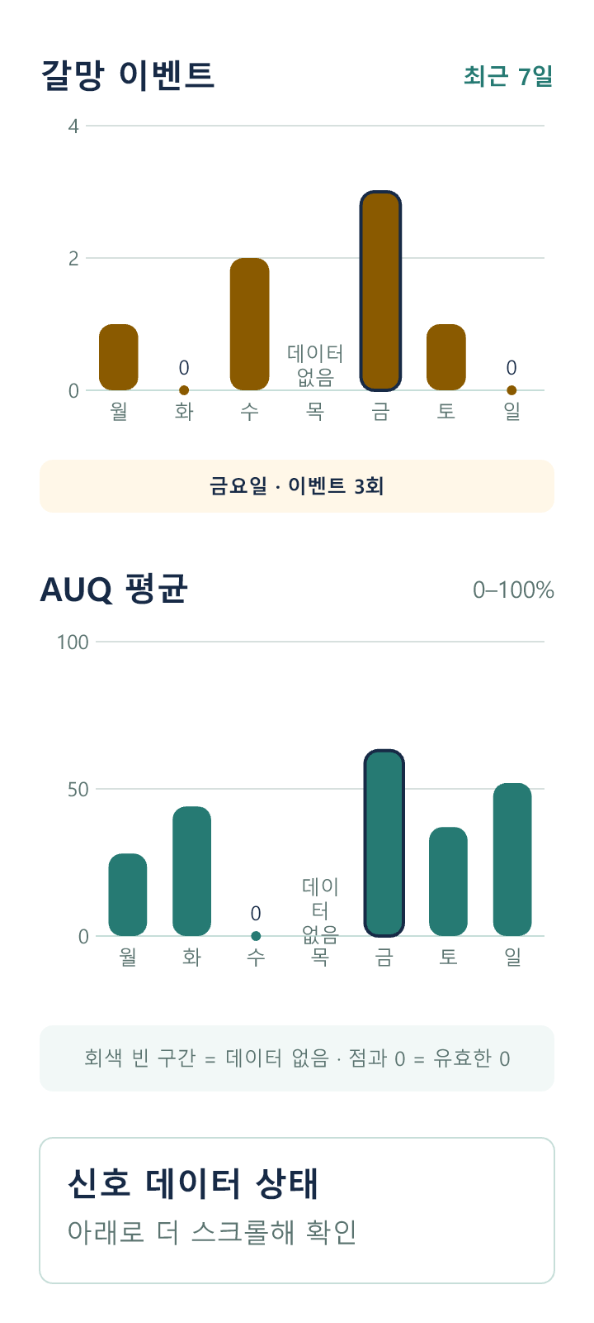
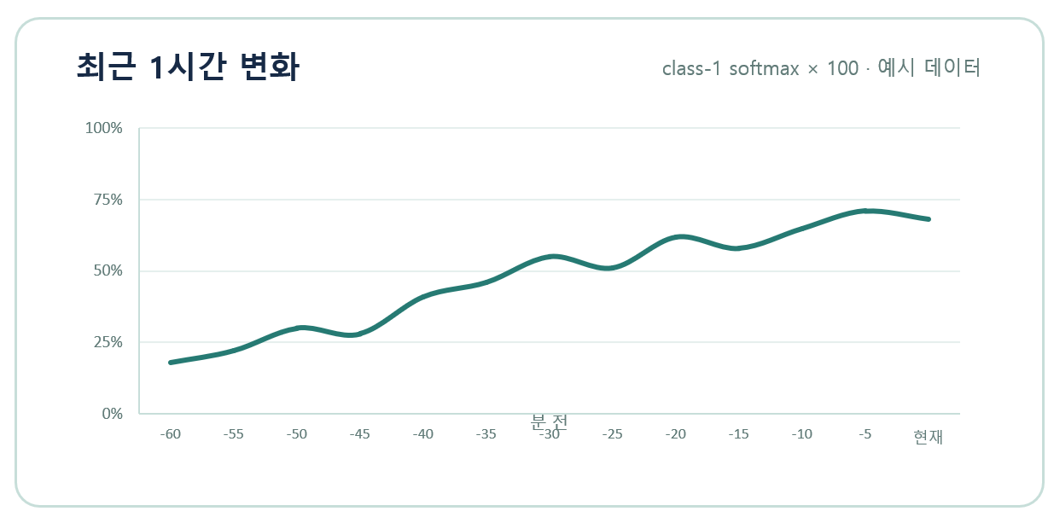
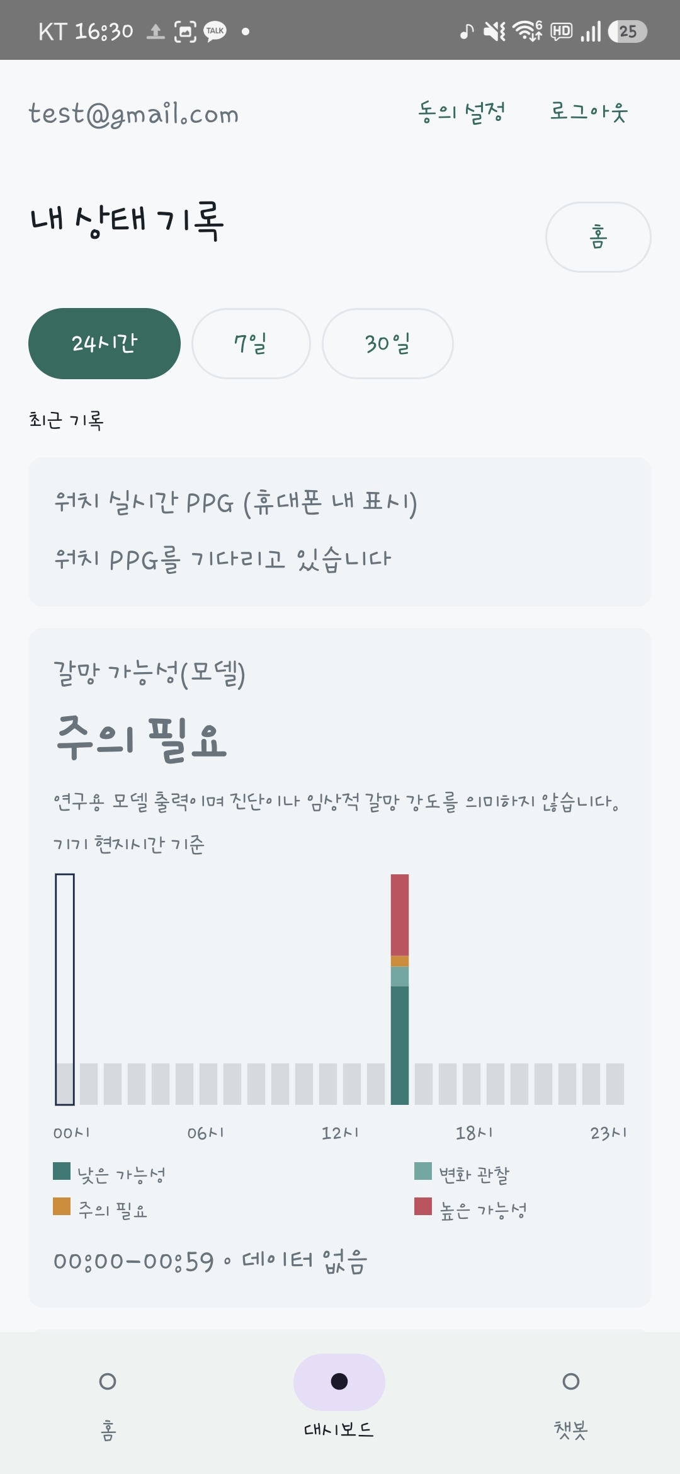
대시보드 — 갈망 단계 · 이벤트 · 자가설문
1
최근 1시간 갈망 가능성 변화
NT-08 · 대시보드 · 상단
NT-08 · 대시보드 · 아래
최근 1시간 단위로 갈망 가능성이 변화하는 모습을 보여주는 그래프 바 (0-100%로 보여줍니다.)
최근 1시간 변화
2
갈망 단계 중첩 막대
시간별 한 막대에 안전 관찰 주의 심각 표본 비율을 중첩합니다. 선택하면 단계 비율과 표본 수를 보여 줍니다. 각 바 그래프를 눌렀을때 그대 당시의 내용 간단하게 리포트하기.
자가 설문 평균
48
3
갈망 이벤트
20
알림이 생성된 횟수를 일별 막대로 표시합니다. 데이터 없음과 예측은 있었지만 이벤트 0건인 날을 구분합니다. 데이터가 없으면 그냥 공백으로 데이터가 있다면 점만 찍어서 확인
4
자가설문 기록
안전
관찰
주의
위험
자가설문은 총점 X/48 (한 문항당 0~6)과 응답 횟수로 표시합니다. 선택한 시간·날짜의 평균과 응답 수를 상세로 보여 줍니다.
같은 스크롤 · 아래 구간
6

Slide 7
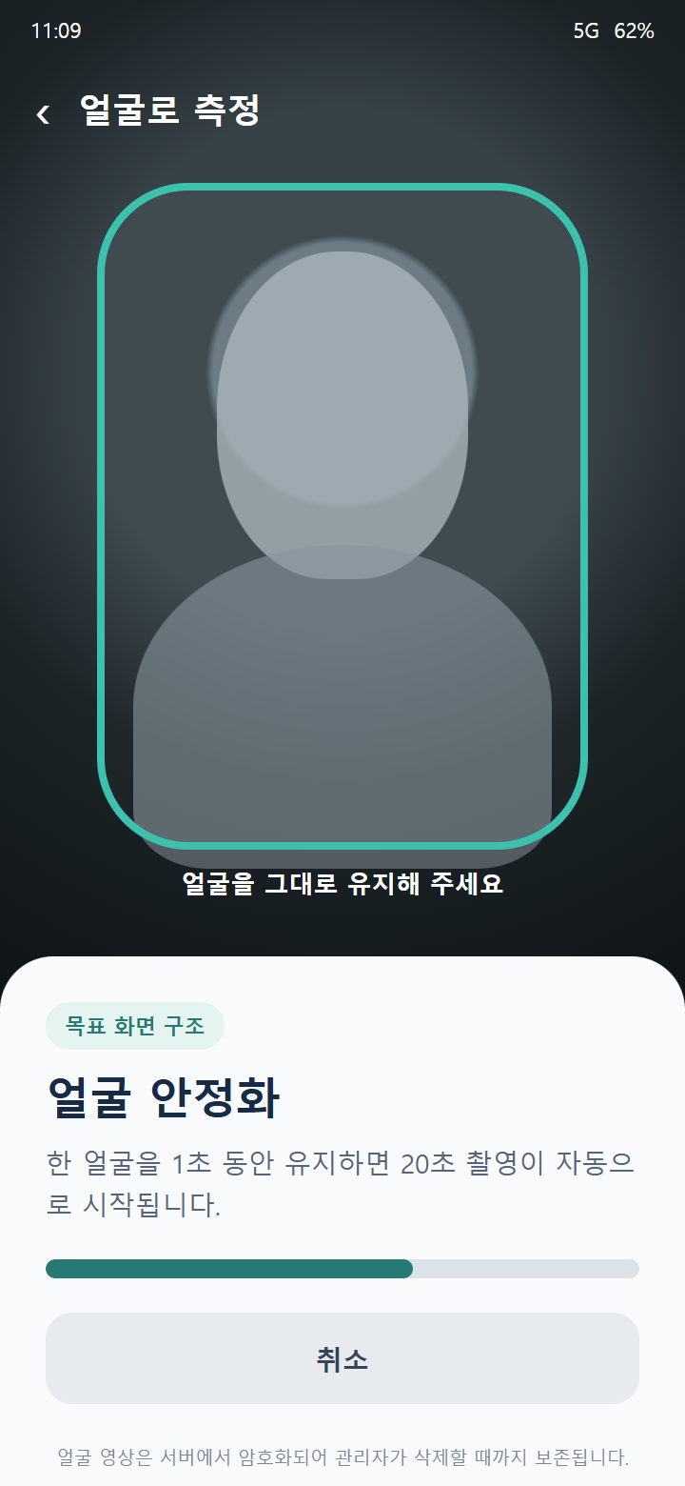
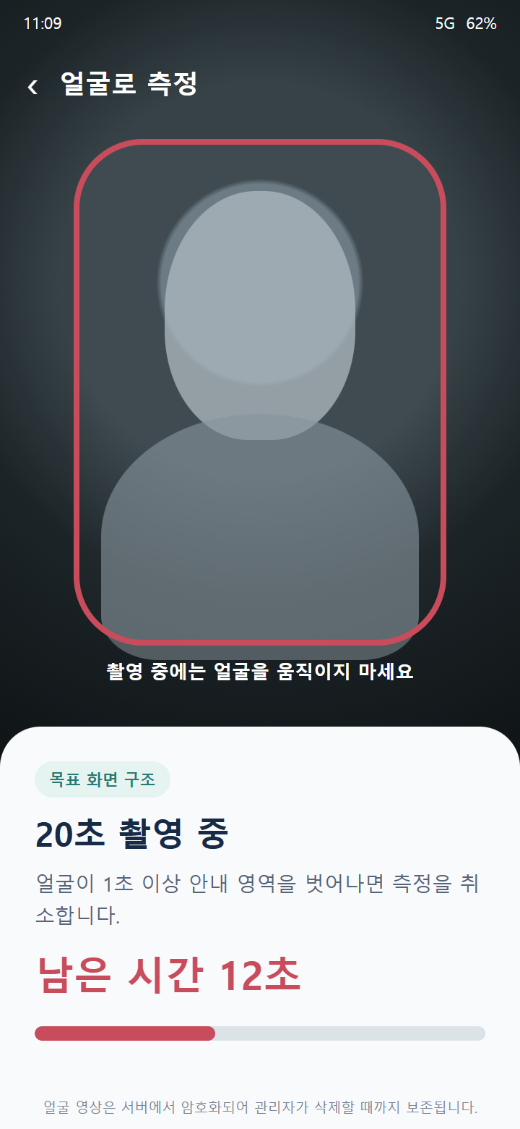
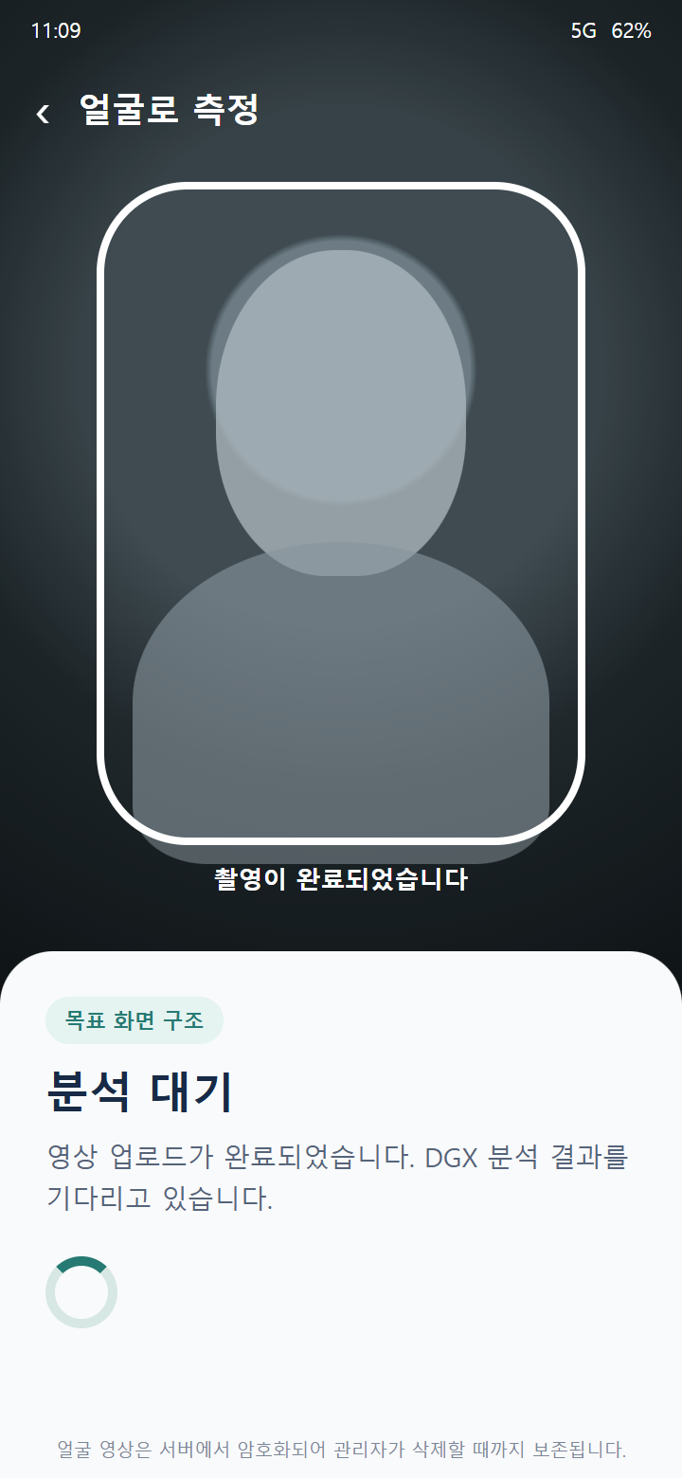
얼굴 측정 — 20초 rPPG 후 자가평가 이동
NT-04R → NT-07
1
진입 조건
필수 동의 4종과 GET /api/rppg/status의 ready 상태가 모두 필요합니다.
2
얼굴 안정화 · 20초 촬영
한 얼굴을 안내 영역에서 1초 유지하면 자동 촬영합니다. 촬영 중 1초 이상 이탈하면 취소합니다.
3
업로드 · 분석 · 결과
업로드 후 로컬 영상을 삭제합니다. 결과 저장이 끝나면 챗봇으로 이동하고 이후 Watch 예측이 최신 결과를 대체할 수 있습니다.
7

Slide 8
파이프라인 1 — 시작·홈·측정 분기
FIRST RUN
첫 실행은 네 단계로 끝나고, 홈이 이후 기능의 허브가 됩니다.
NT-01
NT-02
NT-03
NT-04
제품 안내 확인
가입 또는 로그인
동의와 권한 저장
홈 진입
사용 대상과 연구용 한계를 확인
신규 환자 가입과 기존 계정 진입
필수·선택 동의 및 기기 권한
갈망 상태와 Watch 연결 확인
HOME HUB
NT-04
홈에서 선택
현재 상태를 유지한 채 기능으로 이동
설정
하단 탭
측정 선택
계정·동의·권한
대시보드 · 챗봇
Watch 또는 20초 얼굴 측정
NT-09
NT-08 / NT-07
NT-04R
8

Slide 9
파이프라인 2 — 알림·자가설문·대화
DECISION FLOW
알림은 확정 판정이 아니라 대화를 제안하며, 자가설문는 선택 사항입니다.
NT-06
NT-07
지금 대화
자가설문 선택
AI 챗봇
8단계 응답을 작성하거나 건너뛰기
자유대화를 시작하고 현재 세션을 유지
NT-05
ACTION
갈망 알림
사용자 선택
대화 권장 안내를 스마트폰 팝업으로 표시
지금 대화하기
또는 나중에
나중에
NT-04
현재 화면 유지
나중에를 선택하면 홈으로 복귀
작성 완료와 건너뛰기는 모두 NT-07로 이동 · 알림을 갈망 확정이나 진단처럼 표현하지 않음
9

Slide 10
파이프라인 3 — 문자·음성, 동일한 메시지 저장
ONE MESSAGE PATH
텍스트와 음성은 편집 가능한 한 문장으로 합쳐져 동일한 메시지 경로를 사용합니다.
TEXT
텍스트 입력
입력창에서 직접 작성
NT-07
API
NT-07
inputModality=text
확정 문장
메시지 전송
AI 응답
전송 전에 내용 확인·편집
clientMessageId로 중복 방지
텍스트 응답을 같은 대화에 표시
STT
음성 입력
녹음 → STT → 사용자 수정
듣기 · 정지
대화 종료
inputModality=voice
Android TTS
대시보드 기록 반영
10

Slide 11
파이프라인 4 — rPPG 완료 후 챗봇
rPPG → CHAT
20초 측정 결과를 저장한 뒤 대화 세션을 생성하거나 재개합니다.
NT-04R
FACE
20 SEC
JOB
동의 · 준비
얼굴 안정화
20초 촬영
업로드 · 분석
동의 4종과 rPPG 서버 ready 확인
안내 영역에서 얼굴을 1초 유지
얼굴 이탈 시 취소하고 다시 준비
202 이후 job polling으로 결과 확인
품질 미달 · 통신 오류
품질 판정
RETRY
RESULT
NT-07
재촬영 · 재시도
품질 통과 · 결과 저장
AI 챗봇
품질 미달은 새 촬영 · 통신 실패는 retry
camera_rppg prediction과 job 기록
세션 생성·재개 후 이동
측정 완료가 끝점이 아니라 NT-07 자유대화의 시작점
11

Slide 12
CURRENT BUILD
실제 구현 테스트 앱
현재 Android 구현 화면 · 개발 상태 반영
12

Slide 13
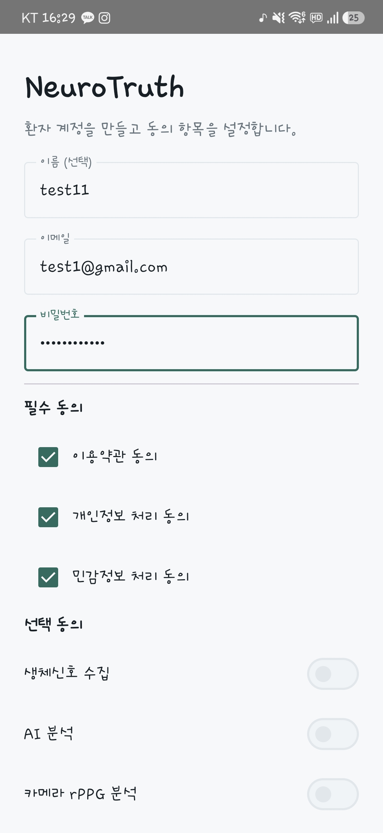
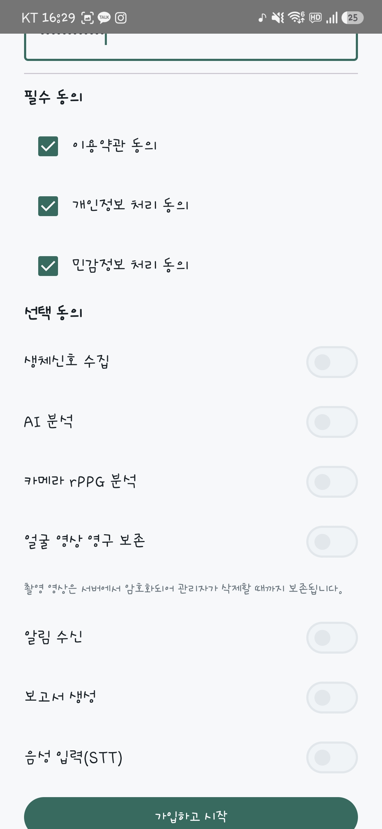
시작 — 안내 · 가입 · 동의
NT-01 · 제품 안내
NT-02 · 가입 · 로그인
NT-03 · 동의 · 권한
NT-01 · STATUS
제품 안내 화면
현재 앱 미구현
프런트엔드 반영 예정
13

Slide 14
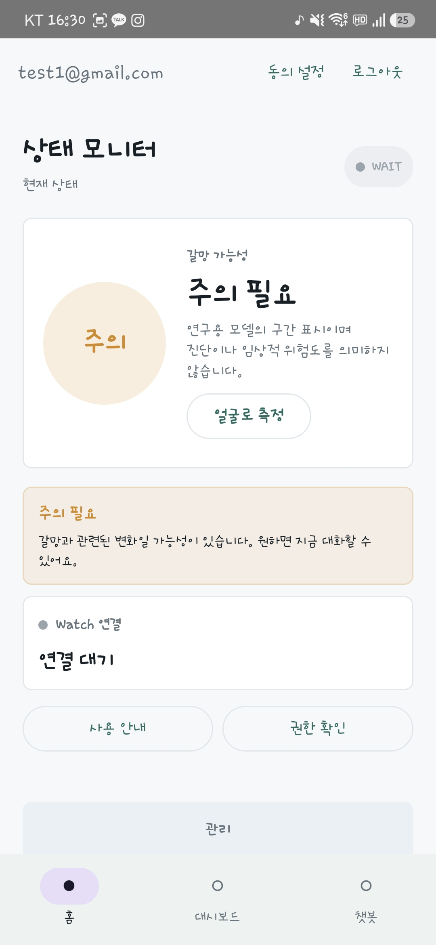
홈 — 프로필 · 갈망 상태 · Watch
NT-04 · 홈
14

Slide 15
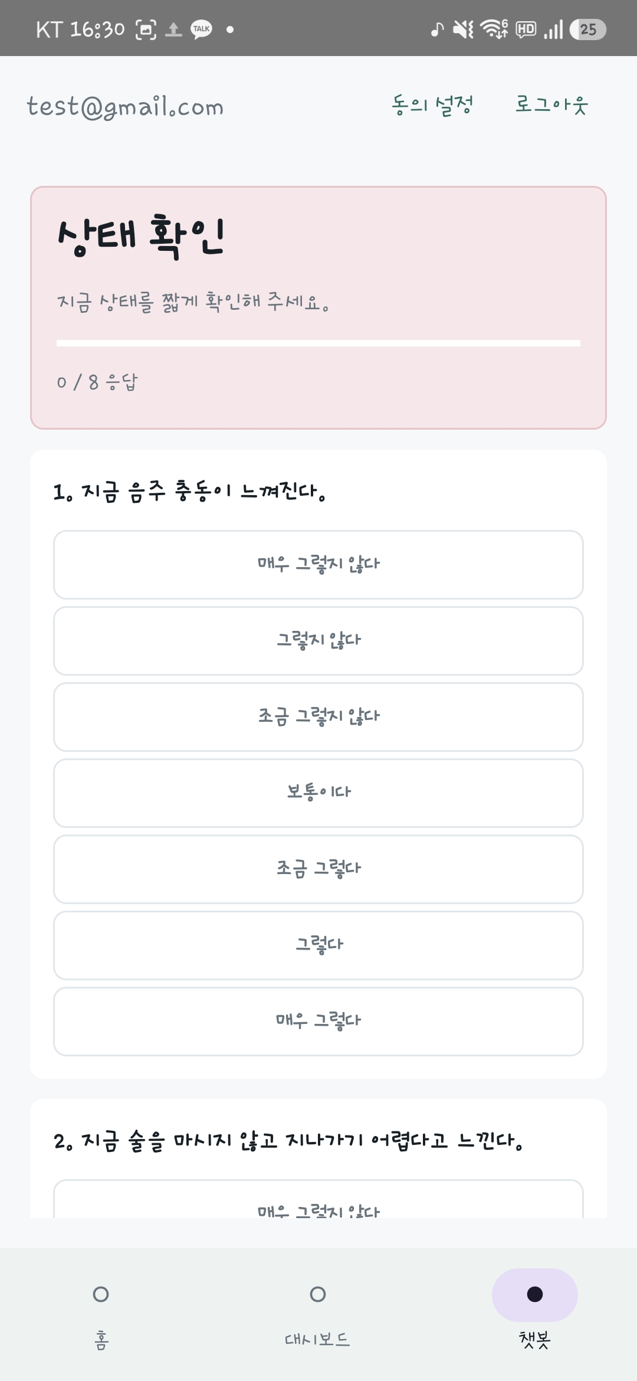
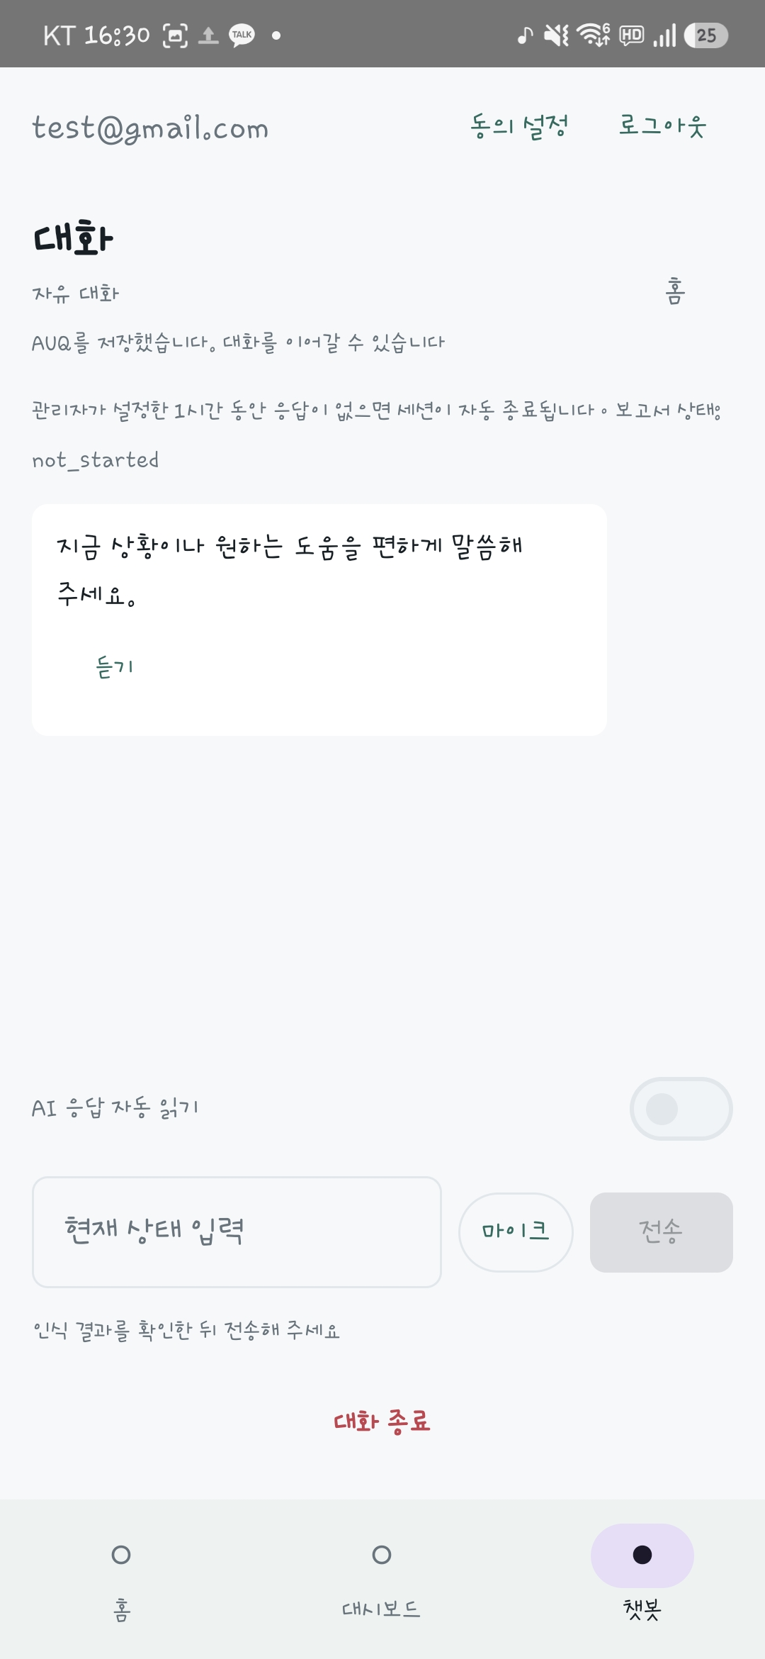
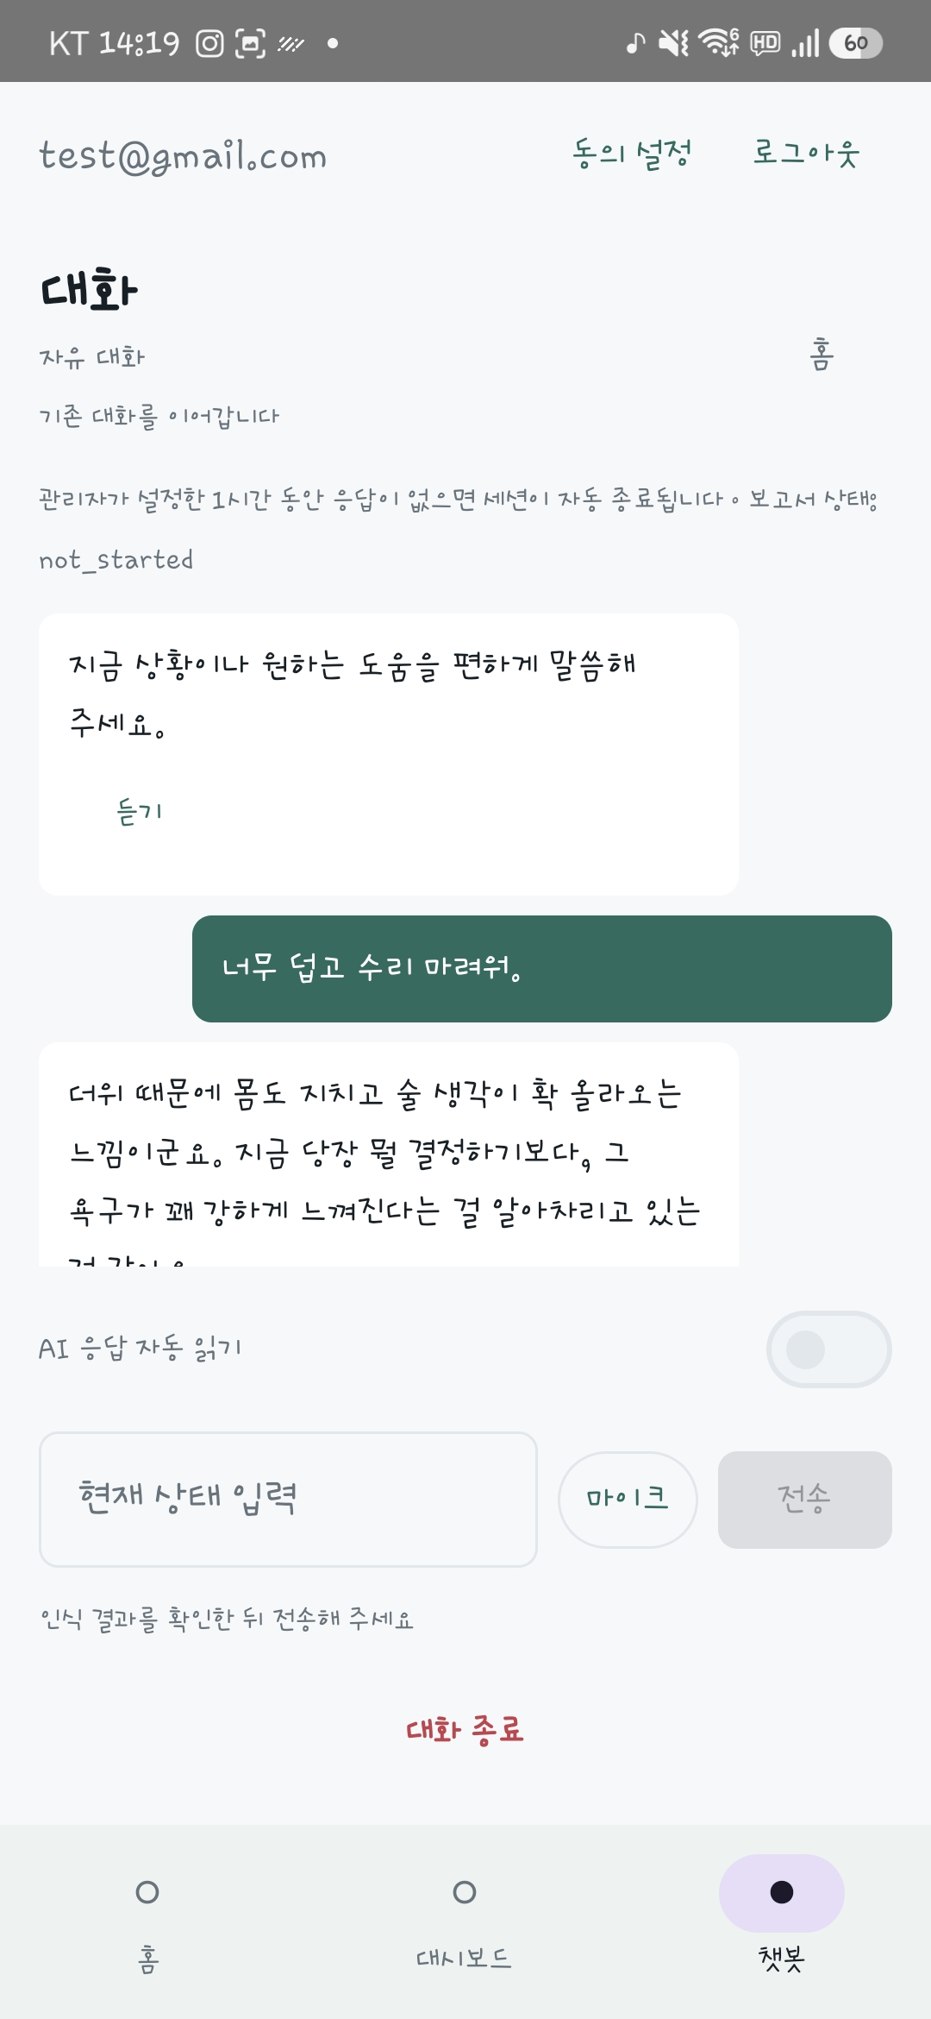
알림 — AUQ 또는 바로 대화
NT-06 · AUQ
NT-07 · AI 챗봇
15

Slide 16
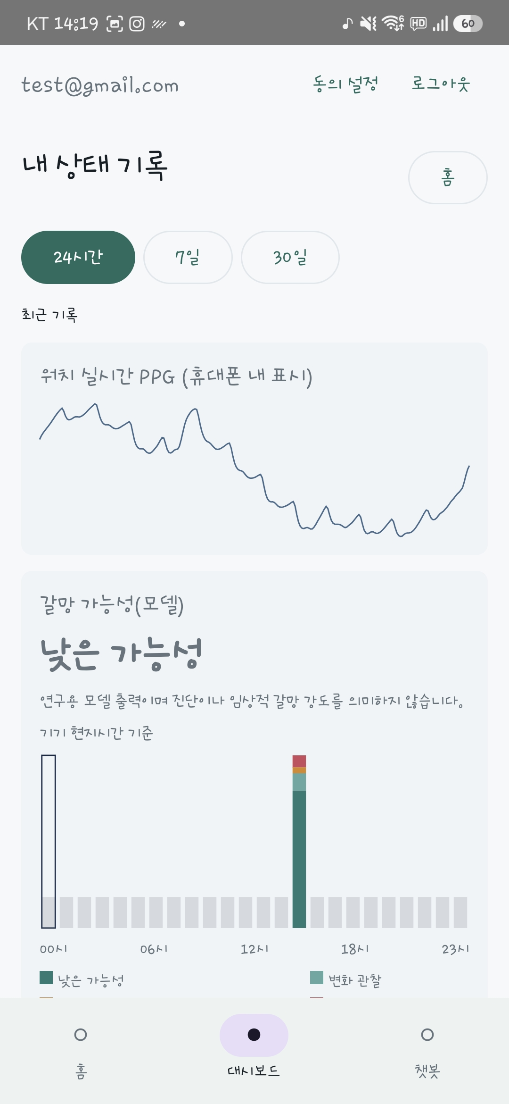
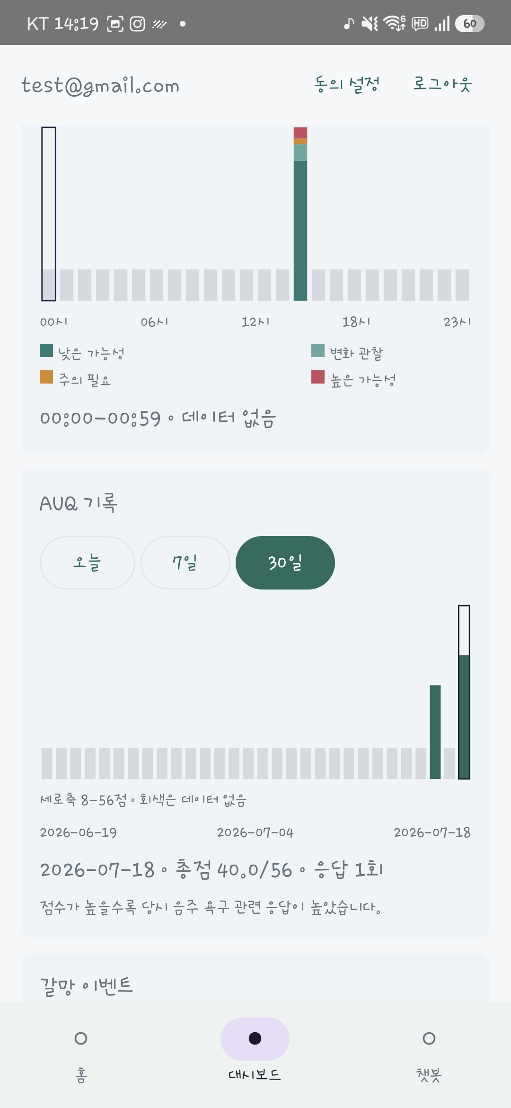
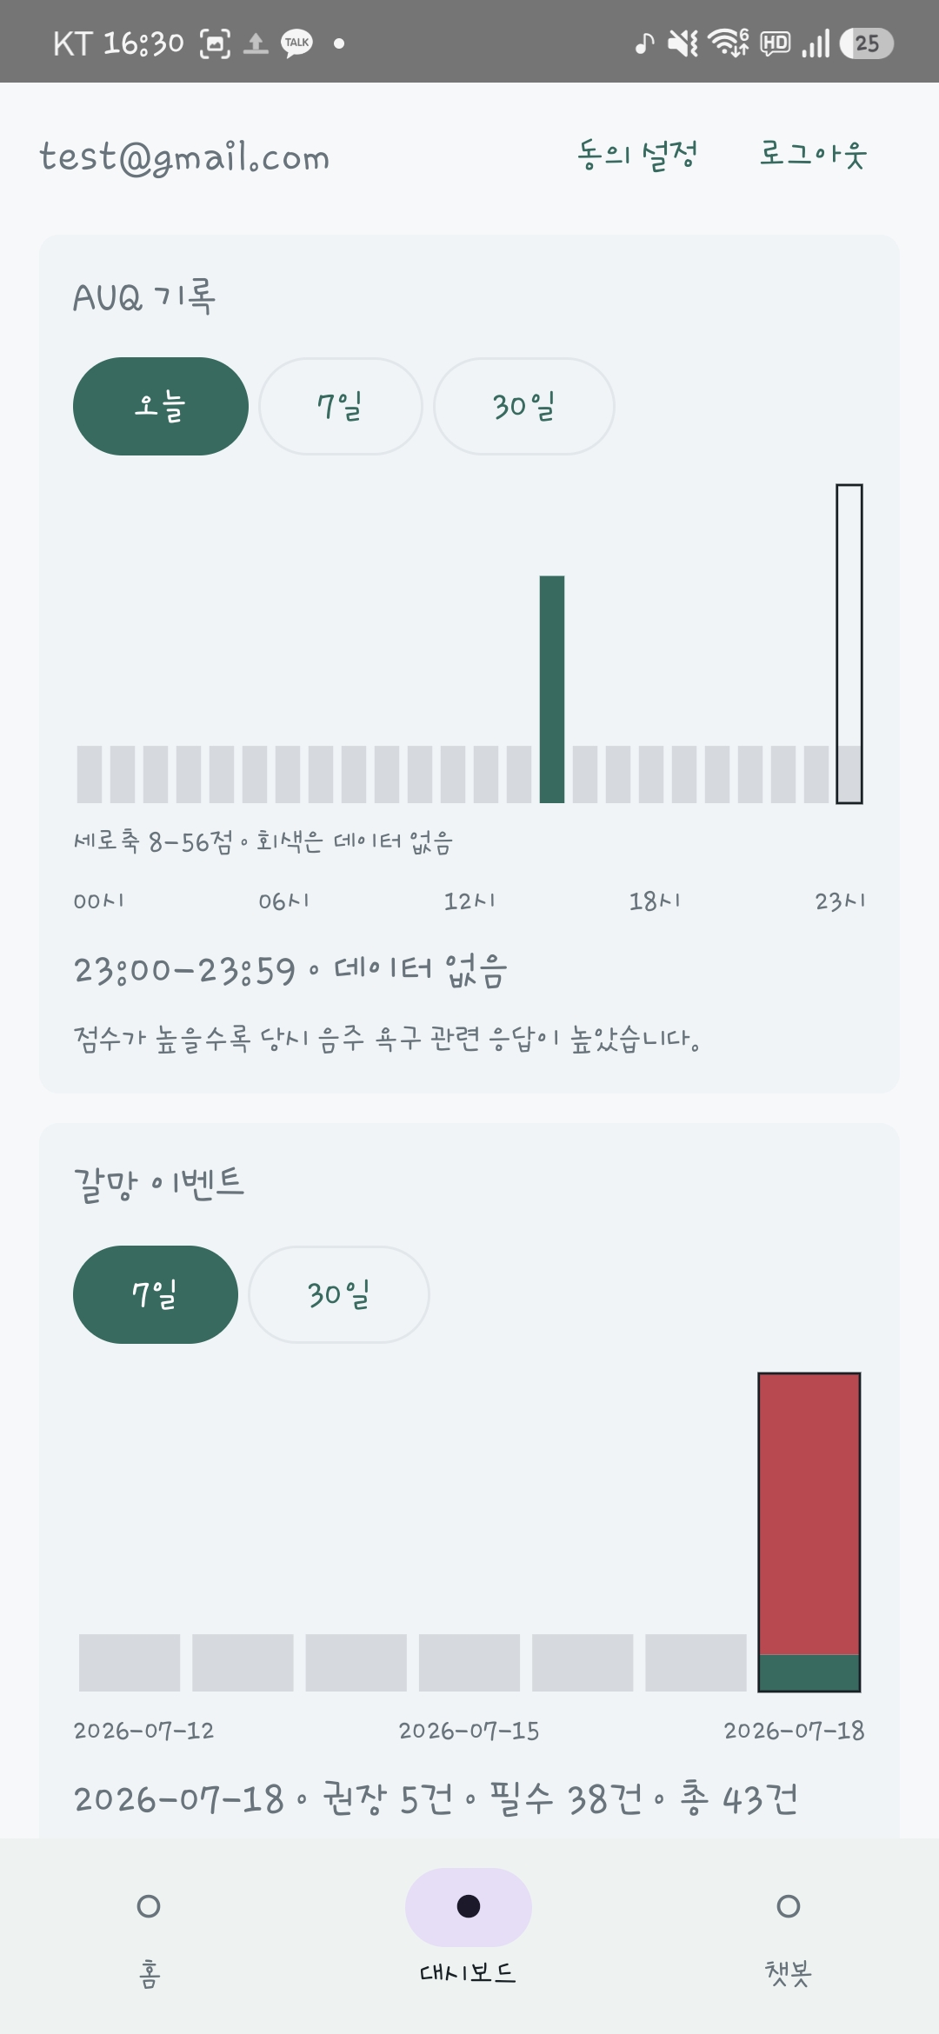
대시보드 — 갈망 단계 · 이벤트 · AUQ
NT-08 · 대시보드
16

Slide 17
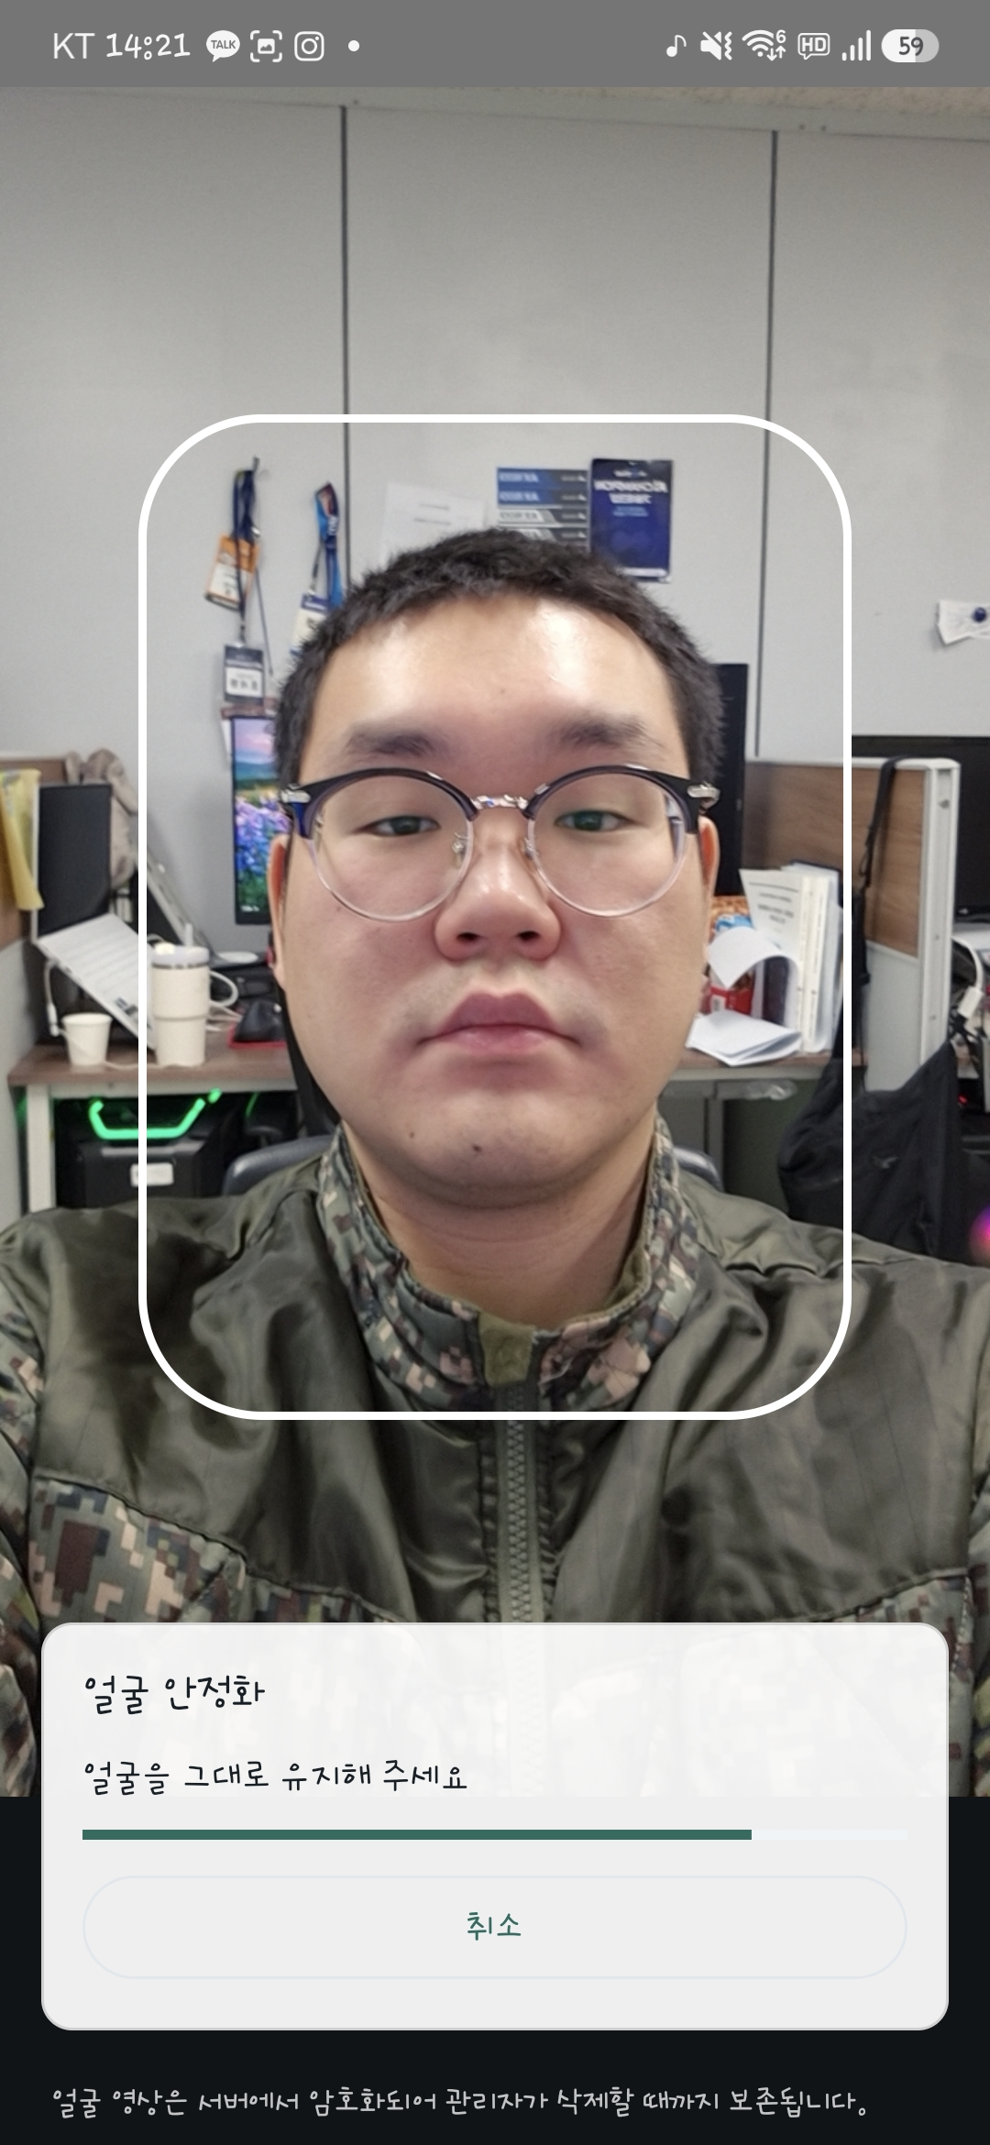
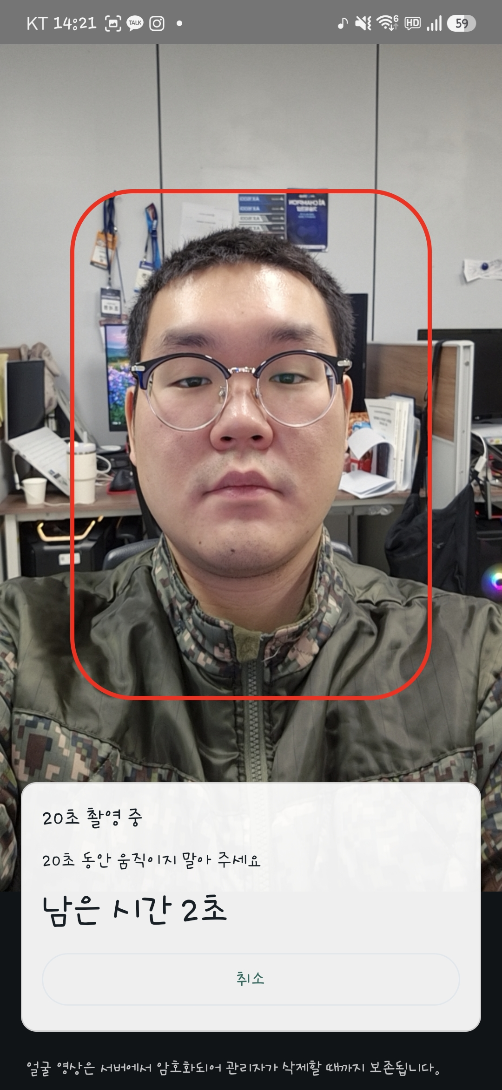
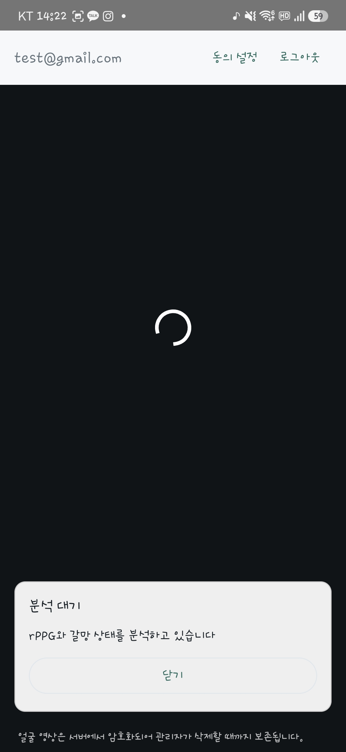
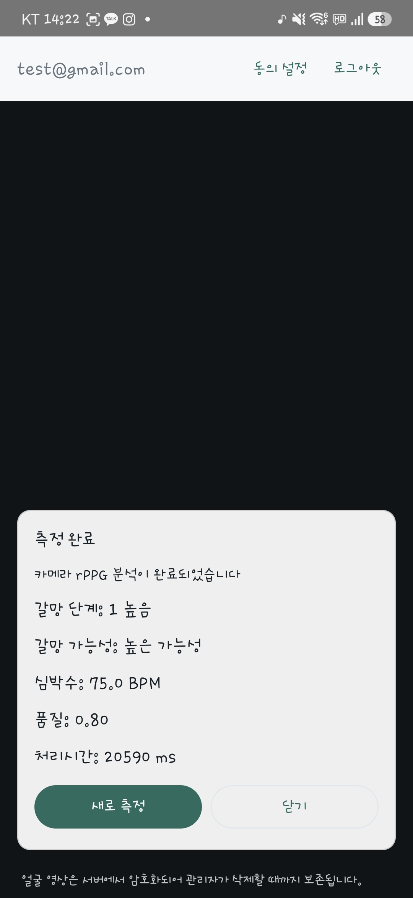
얼굴 측정 — 20초 rPPG 시나리오
NT-04R · rPPG
17

